Slide 1
Ребусы
«Космос»
Автор
Михина Светлана
2а класс
МОУ СОШ №33
г. Н. Тагил

Slide 2
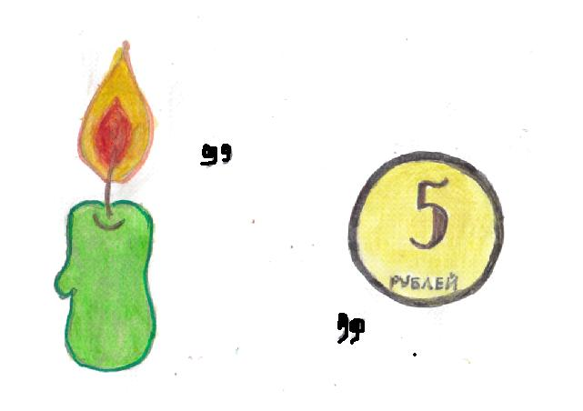
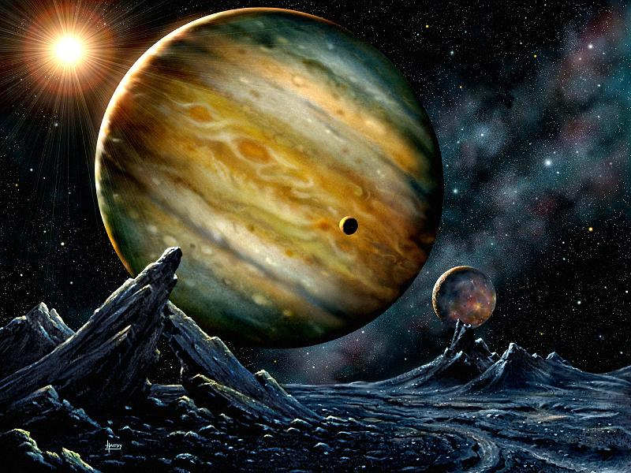
Планета
Пламя монета

Slide 3
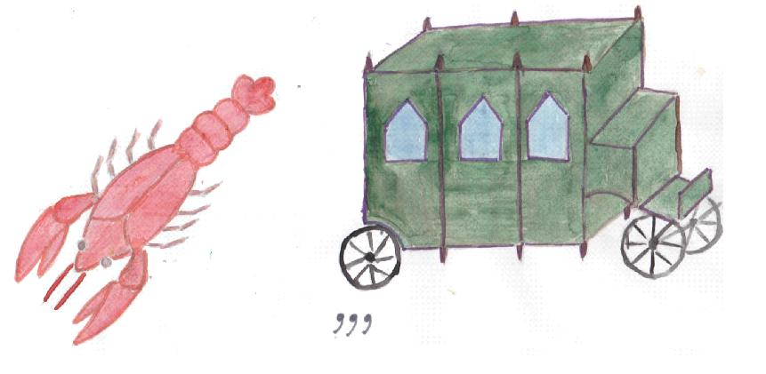
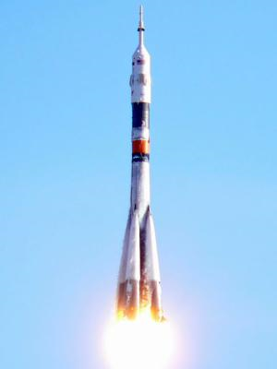
Карета
Ракета
Рак

Slide 4
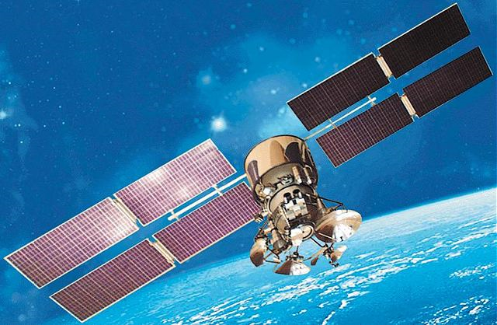
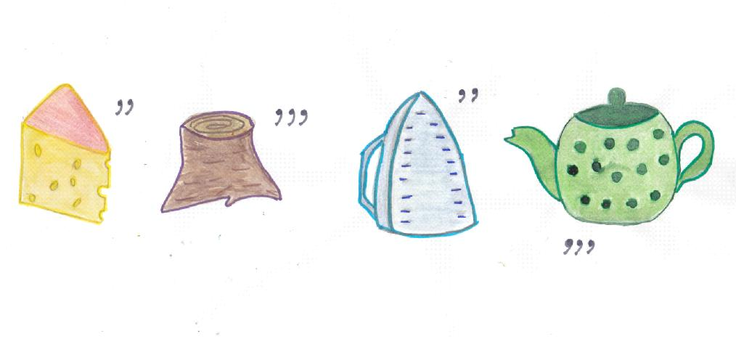
Сыр пень утюг чайник
Спутник

Slide 5
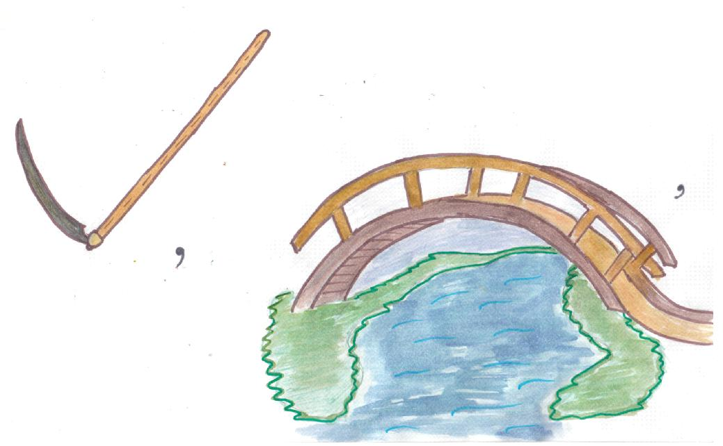
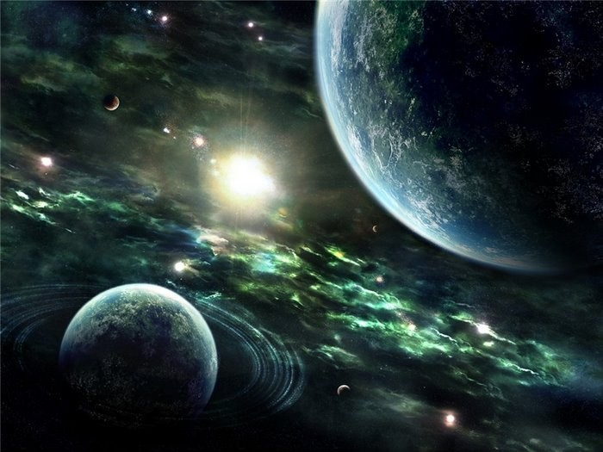
Коса мост
Космос

Slide 6
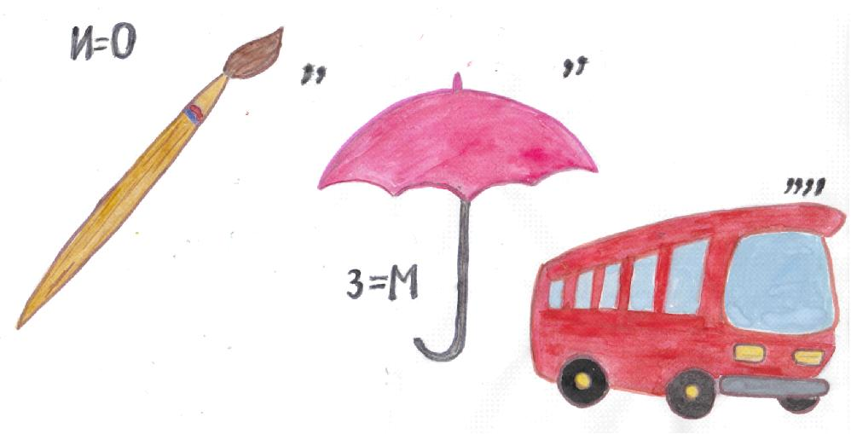
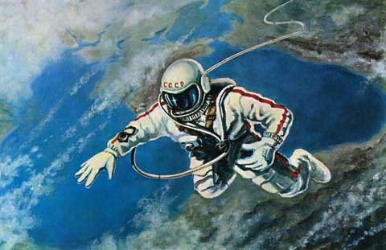
Кисть зонт автобус
Космонавт
о
м

Slide 7
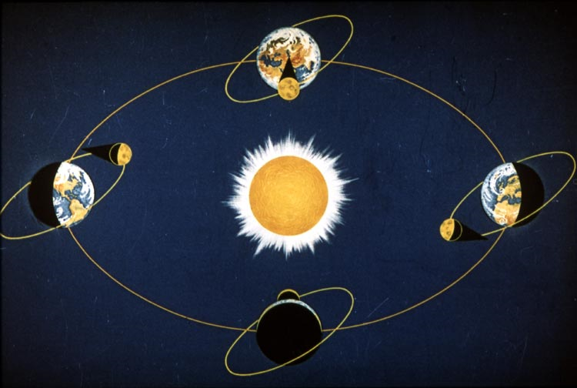

Орехи б атон а
Орбита
и

Slide 8
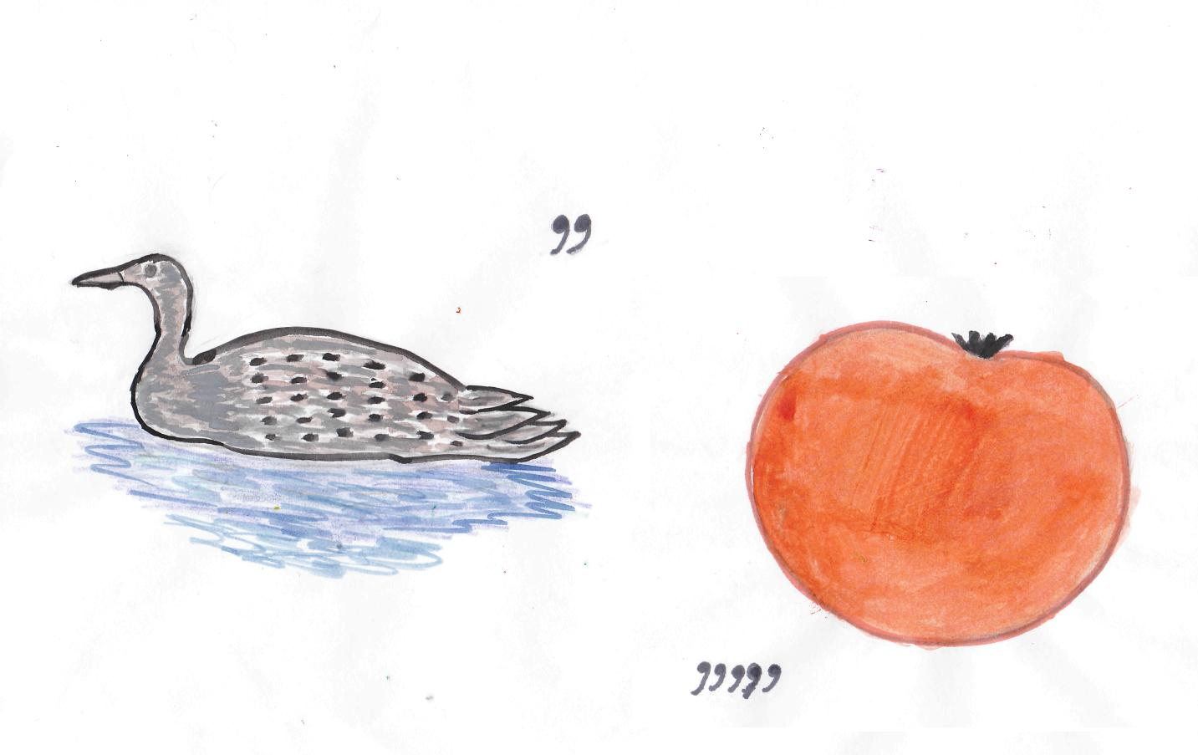
Утка помидор

